Slide 1
ÁRVORES B
TADS
B* E B+
<...>
< Fernando, Gabrieli e Murilo >
}
Estrutura de Dados

Slide 2
ÁRVORE B {Estrutura de dados}
O que é uma árvore B?
É uma estrutura de dados em forma de árvore utilizada principalmente em bancos de dados e sistemas de arquivos para armazenar e organizar grandes quantidades de dados de forma eficiente. Essa estrutura é projetada para lidar com operações de inserção, remoção e busca em tempo de execução eficiente.
}

Slide 3
ÁRVORE B {Estrutura de dados}
Características:
Cada nó interno (exceto a raiz) tem pelo menos [n/2] filhos, onde n é o número máximo de filhos permitidos.
Cada nó interno com k filhos contém k-1 chaves, que são valores usados para ordenar e buscar os dados armazenados na árvore.
As chaves são mantidas nos nós internos em ordem ascendente.
As folhas são todas do mesmo nível e contêm os dados propriamente ditos, juntamente com as chaves correspondentes.
}

Slide 4
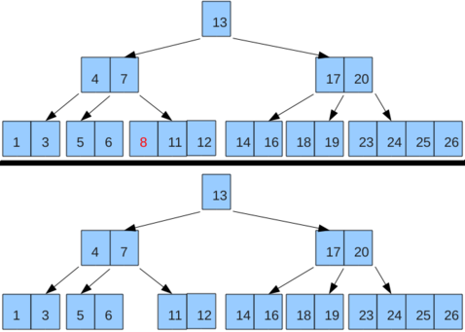
Exemplo de árvore B:

Slide 5
ÁRVORE B* {Estrutura de dados}
O que é uma árvore B*?
Uma árvore B* é uma variação da estrutura de dados árvore B, projetada para melhorar o desempenho de operações de inserção e remoção. A árvore B* foi proposta como uma extensão da árvore B para evitar operações de reorganização frequentes, que podem ser caras em termos de tempo de execução.
}

Slide 6
ÁRVORE B* {Estrutura de dados}
A principal diferença entre uma árvore B e uma árvore B* é a regra de balanceamento durante as operações de inserção e remoção. Enquanto uma árvore B requer uma reorganização completa quando um nó está cheio ou abaixo de um limite mínimo, a árvore B* usa uma abordagem mais flexível.
}

Slide 7
ÁRVORE B* {Estrutura de dados}
Características:
Balanceamento flexível;
Redução de operações de reorganização;
Melhor desempenho;
Mantém as propriedades da árvore B.
}

Slide 8
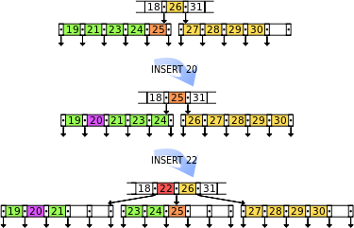
Exemplo de árvore B*:

Slide 9
ÁRVORE B+ {Estrutura de dados}
O que é uma árvore B+?
Uma árvore B+ é uma estrutura de dados em forma de árvore usada principalmente em bancos de dados e sistemas de arquivos para armazenar e organizar grandes volumes de dados. Ela é uma variação da árvore B, com algumas características adicionais que a tornam especialmente adequada para aplicativos que requerem acesso rápido e eficiente aos dados.
}

Slide 10
ÁRVORE B+ {Estrutura de dados}
A árvore B+ é amplamente utilizada em bancos de dados e sistemas de arquivos devido à sua eficiência e capacidade de manipular grandes quantidades de dados. Ela é especialmente adequada para aplicativos que exigem acesso sequencial aos dados e suporta operações como consultas por intervalo, classificação e junção de dados.
}

Slide 11
ÁRVORE B+ {Estrutura de dados}
Características:
Armazenamento de dados nas folhas;
Ligações entre as folhas;
Chaves duplicadas nas folhas;
Navegação eficiente.
}

Slide 12
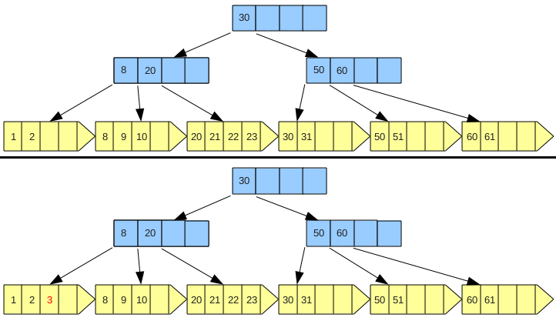
Exemplo de árvore B+:

Slide 13
ÁRVORES B {Estrutura de dados}
As árvores B e suas variações são estruturas de dados versáteis, eficientes e amplamente utilizadas em bancos de dados e sistemas de arquivos. Elas fornecem uma base sólida para armazenar e recuperar grandes volumes de dados, oferecendo desempenho eficiente em operações de busca e manipulação de dados em massa.
}

Slide 14
ESTRUTURA DE DADOS
FIM
FERNANDO, GABRIELI E MURILO

